Slide 1



Цифровой помощник оценки преподавания
НовГУ

Slide 2




Цель проекта
ПРОБЛЕМА
Целевая аудитория
Автоматизация процесса сбора, обработки анализа данных на компьютерных устройствах студенческой оценки преподавания для повышения эффективности системы оценки и улучшения качества преподавания в университете.
Проблема проекта
- Студенты.
Основные участники процесса, предоставляющие обратную связь о дисциплинах и преподавателях.
Трудоемкий, медленный и подверженный ошибкам процесс ручной обра6отки и анализа данных, полученных в результате студенческой оценки преподавания. Это приводит к задержкам в получении обратной связи, усложняет принятие решений по улучшению качества преподавания и снижает эффективность всей системы оценки.
Подтверждение проблемы
- Преподаватели.
Получатели обратной связи,
заинтересованные в улучшении
своих навыков.
-Руководство образовательной программы.
Анализирует результаты анкетирования для совершенствования уче6ных планов и определяет состав ППС образовательной программы.

Slide 3
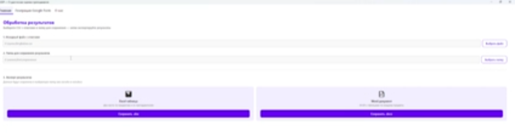
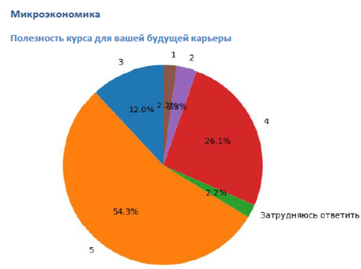
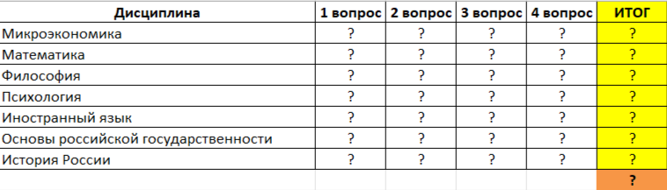
РЕШЕНИЕ
Цифровой помощник: мобильное/веб-приложение для сбора, анализа и визуализации обратной связи.
Ключевые параметры: оперативность, анонимность, аналитика, интеграция с учебными системами.
Экономическая эффективность: снижение затрат на сбор и обработку данных, повышение качества образования.

Slide 4

ТЕХНОЛОГИЧЕСКОЕ ЯДРО ПРОЕКТА
Использование современных веб-технологий (Python/Django).
Интеграция с базами данных вузов.
Применение методов анализа данных для выявления трендов.

Slide 5
КОНКУРЕНТЫ И АНАЛОГИ
Характеристики продукта | Ваша разработка | Конкурент №1 (Внутренние разработки вузов (ВШЭ, СПбГУ, МГУ, КФУ, Россия) | Конкурент №2 (Mirapolis Virtual Room, Россия) | Конкурент №3 (GetCourse, Россия)
Целевое назначение | Специализированное решение для автоматизации студенческой оценки преподавания | Системы управления учебным процессом (LMS) с модулем оценки, разработанные под внутренние стандарты конкретного вуза | Платформа для вебинаров и синхронного обучения; опросы – второстепенный инструмент | Конструктор онлайн-школ; тесты и опросы – часть маркетингового функционала
Интеграция с вузовскими ИС | Предусмотрена возможность интеграции с 1С:Университет, LMS | Глубокая интеграция только с внутренними ИС своего вуза; для других вузов требуется доработка | Нет интеграции с академическими системами | Нет интеграции; ориентирована на коммерческие онлайн-школы
Специализация под образовательные программы вузов | Высокая – разработано под реальные потребности преподавателей и студентов НовГУ | Высокая внутри своего вуза, но не масштабируется на другие учебные заведения без доработок | Низкая – фокус на вебинары, не на обратную связь по курсам | Низкая – ориентировано на продажу курсов, не на внутренние процессы вуза
Время на создание формы оценки | 5 минут (автоматизированное создание) | 30–90 минут (зависит от сложности настройки модуля опросов внутри LMS) | 20–40 минут (настройка опроса внутри вебинарной комнаты) | 15–30 минут (создание через конструктор уроков)
Время на анализ результатов (на 1 курс) | 10 минут (автоматическая визуализация, выгрузка готовых отчётов) | 10 минут (автоматическая визуализация, выгрузка готовых отчётов) | 1–2 часа (данные выгружаются в виде таблицы, требуют дополнительной обработки) | 1–2 часа (анализ через встроенную статистику, но без адаптации под академическую оценку)
Уровень локализации / импортозамещение | Полностью российская разработка, соответствует требованиям импортозамещения | Полностью российские, но закрытые системы, не всегда доступные для других организаций | Полностью российская, но не закрывает задачу анализа обратной связи | Полностью российская, но не адаптирована под академические процедуры
Наше преимущество: Точечное решение под задачу, простота использования, быстрая адаптация под требования конкретной образовательной программы.

Slide 6
МОДЕЛЬ МОНЕТИЗАЦИИ, РЫНОК И ПОТРЕБИТЕЛИ
Потенциальные потребители
Сегмент | Кто платит | Мотивация
Российские вузы | Учебные отделы, центры качества образования | Сокращение ручного труда, импортозамещение, цифровизация
Факультеты / кафедры | Руководители образовательных программ | Оперативность обратной связи, простота анализа
Колледжи (СПО) | Учебные части | Автоматизация оценки качества образования
Путь коммерциализации
Модель: SaaS-подписка (ежегодно)
Тариф | Для кого | Цена (руб./год)
Базовый | Кафедра / программа | 50 000 – 100 000
Стандартный | Факультет | 150 000 – 300 000
Корпоративный | Вуз | 500 000 – 1 200 000
Плановые продажи:
Год 1: 1–3 вуза → выручка 300–450 тыс. руб.
Год 2: 5–10 вузов → выручка 1–2 млн руб.
Год 3: 15–20 вузов → выручка 4,5–6 млн руб.
Каналы продаж: прямые продажи, госзакупки (тендеры), акселераторы

Slide 7
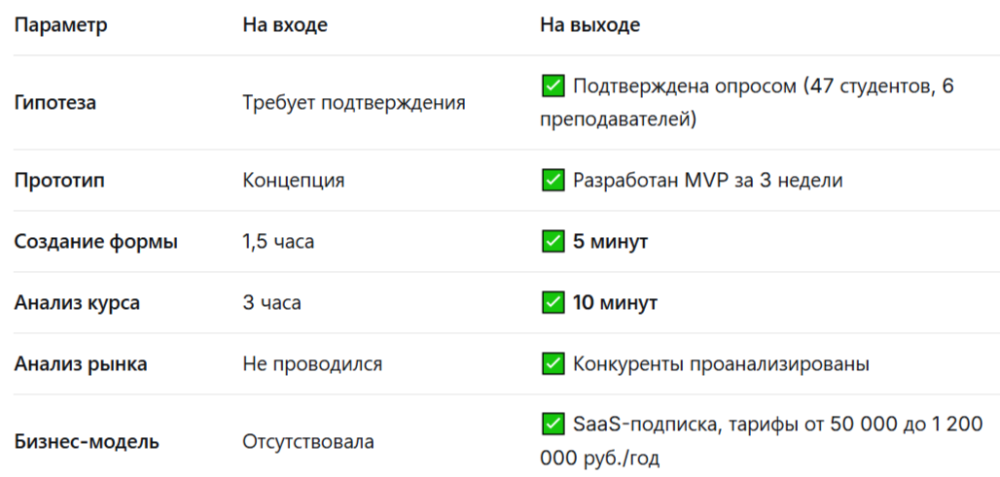

КОМАНДА И ПРОГРЕСС
Команда
ФИО | Вуз / курс | Роль
Трофимова Дарья | НовГУ, 3 курс, Экономика | Team Lead / Разработчик
Якуткина Таисия | НовГУ, 3 курс, Экономика | Аналитик
Прогресс: вход → выход

Slide 8
ПАРТНЕРЫ
Новгородский государственный университет имени Ярослава Мудрого:
Роль: Площадка для пилотирования, источник первичных требований, заказчик.
Задача: Легла в основу проекта — потребность в автоматизации процесса оценки преподавания для программ двойного диплома.

Slide 9
УРОВЕНЬ ГОТОВНОСТИ ТЕХНОЛОГИИ
Прототип, протестированный в условиях, приближенных к реальным
Подтверждающие артефакты:
Разработанное приложение: Создан работающий программный продукт.
Результаты опросов: Данные, подтверждающие необходимость решения (слайд 2).
Сравнительный анализ: Измерены временные показатели "как было" и "как стало".

Slide 10
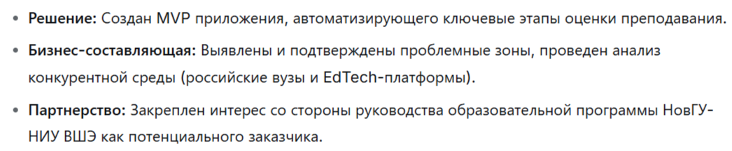
ПРОГРЕСС ЗА ВРЕМЯ АКСЕЛЕРАЦИИ

Slide 11

ПЛАНЫ РАЗВИТИЯ
Исследования и разработка:
Разработка мобильного приложения (iOS/Android).
Интеграция с существующими LMS-системами университета.
Защита интеллектуальной собственности:
Подача заявки на регистрацию программы для ЭВМ.
Маркетинг и внедрение:
Пилотное внедрение на 3-4 программах НовГУ.
Подготовка коммерческого предложения для других вузов региона и партнеров
Привлечение инвестиций:
Поиск грантовой поддержки для развития IT-решений в образовании.
Привлечение инвестиций для масштабирования и создания команды продаж.

Slide 12

ЗАПРОС
Для достижения ближайших шагов проекту необходимо:
Нетворкинг и партнерства: Выход на руководителей учебных департаментов других вузов для проведения пилотных внедрений.
Продвижение: Помощь в подготовке материалов для участия в профильных EdTech-конференциях и выставках.
Финансирование: Поддержка для масштабирования технической инфраструктуры и найма разработчика под мобильные платформы.

